Slide 1
第6节 曲线的上下凸性和拐点
问题:如何研究曲线的弯曲方向?

Slide 2
曲线的上、下凸性就是曲线弯曲的方向.

Slide 3
定义
下凸—凹
上凸—凸

Slide 5
一般说来，有以下结论：
如果函数f(x)满足上面的条件，则称该函数是凸函数。
如果函数f(x)满足上面的条件，则称该函数是凹函数。

Slide 6
曲线的凸凹性
y
y=f (x)
在x₀点的切线方程
o
a
b
x
6

Slide 7
曲线的凸凹性
y
y=f (x)
在x₀点的切线方程
o
a
b
x

Slide 8
曲线凸性的判定
观察与思考：
曲线的凹向与函数的导数的单调性有什么关系？
当曲线是下凸的时， f ′(x)单调增加。
当曲线是上凸的时， f ′(x)单调减少。
曲线下凸与上凸的分界点称为曲线的拐点。
拐点
下凸
上凸

Slide 10
定理

Slide 11
证明: 任取
则f(x)带拉格朗日余项的泰勒公式为
11

Slide 12
例1
y
解
O
x

Slide 13
例2
解
拐点
拐点
下凸
上凸
下凸

Slide 14
定理2（拐点的必要条件）.
设f (x)在(a, b)内有连续的二阶导数，且c∈ (a, b)。若点(c, f(c))是函数y= f (x)的拐点，则
f ⁽²⁾(c)=0.
14

Slide 15
15

Slide 16
定理2只是拐点的必要条件，不是充分条件。
那么充分条件是什么呢？

Slide 17
定理 (拐点的充分条件——拐点的定义)
设f (x)∈C(U(x₀)), 且在x₀的空心邻域内具有二阶导数, 若f '' (x)在点(x₀, f (x₀))的两侧符号相反, 则(x₀, f (x₀))是拐点.
17

Slide 18
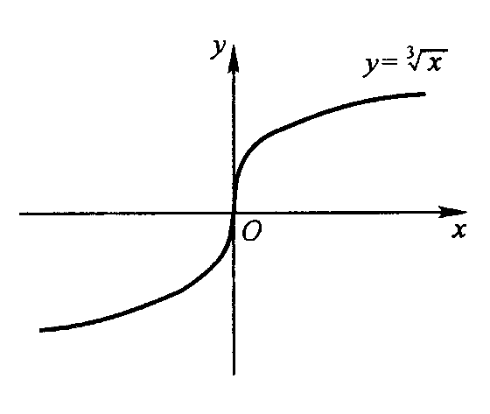
拐点的求法：
1.找出二阶导数为零的点或不可导点；
2.若它两侧的二阶导数值异号,则为拐点；若同号则不是拐点.
注意：拐点要写出纵坐标。
例3
解

Slide 19
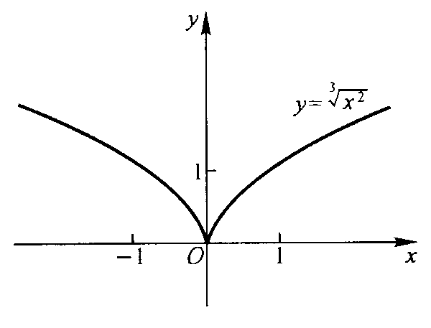
例4
解

Slide 20
例6. 证明当 x >0, y >0, 且x≠ y 时, 有不等式
成立, 其中 n > 1.
证: 令 f (x)=x^{n}
在 (0, +∞)上, f '' (x) = n(n–1)x^{n–2} > 0
故 f (x)在(0, +∞)上是凹的.
20

Slide 21
即有
f (tx +(1– t) y) < t f (x) + (1– t) f (y)
即
21

Slide 22
2. 渐近线和函数作图
一、曲线的渐近线
1.水平渐近线
(平行于x轴的渐近线)
y
例如
有两条水平渐近线:
x

Slide 23
2.竖直渐近线
(垂直于x轴的渐近线)
例如
有两条竖直渐近线:

Slide 24
3.斜渐近线
斜渐近线求法:

Slide 25
例1
解

Slide 27
三、函数作图
第一步
第二步
第三步
第四步
第五步

Slide 28
例1
解
非奇非偶函数.
列表
不存在
拐点
间断点
极小值点

Slide 29
不存在
间断点
拐点
极小值点
水平渐近线
y = −2
D
y
D
竖直渐近线
x = 0
描点:
A(−3, −26/9)，
B(−2, −3)，
C(−1, −2)，
D(1, 6)，
E
E(2, 1) ，
F(3, −2/9) .
O
F
x
作出函数的图形.
C
A
B

Slide 30
例1 描绘函数
的图形.
解 1) 定义域为
图形对称于 y 轴.
2) 求关键点
3) 判别曲线形态
上凸
下凸
(极大)
(拐点)

Slide 31
(极大)
(拐点)
4) 求渐近线
为水平渐近线
5) 作图

Slide 32
例2
解
定义域：
x
(−∞, −2)
−2
(−2, −1)
−1
(−1, 0)
0
(0, +∞)
0
0
y
极大值 −４
极小值 0
间断
渐近线：
竖直渐近线
斜渐近线

Slide 33
x
(−∞, −2)
−2
(−2, −1)
−1
(−1, 0)
0
(0, +∞)
y′
0
0
y′′
极大值 −４
极小值 0
y
间断
渐近线：
y
描点：
A(−2, −4)，
B(0, 0)，
−1
O
1
x
−1
函数图形：

Slide 34
作业：P206
1.(2)(3)
2.
P212
1.
4.

